Slide 1
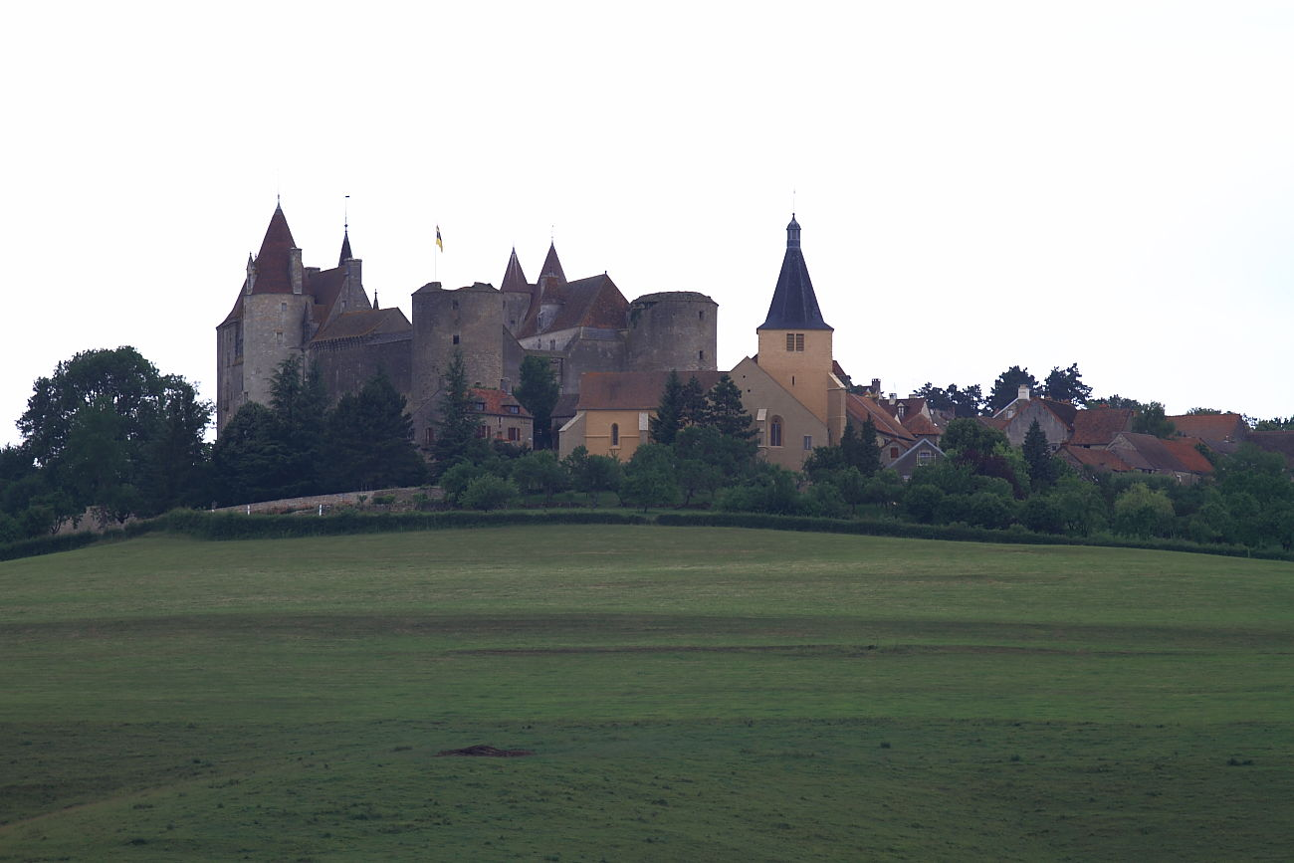
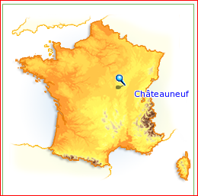
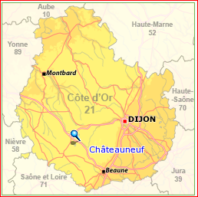

CHÂTEAUNEUF-EN-AUXOIS (Côte d’Or)
N°68
GPS : 47.218482, 4.640083
Châteauneuf-en-Auxois est situé dans le département de la Côte-d'Or en région Bourgogne. Le village doit son nom à sa forteresse.
Le vieux bourg médiéval, classé parmi les plus beaux villages de France était autrefois une étape pour les pèlerins de Saint-Jacques-de-Compostelle.
jean-marie clausse (2011)
parcourir.la.france@gmail.com

Slide 2
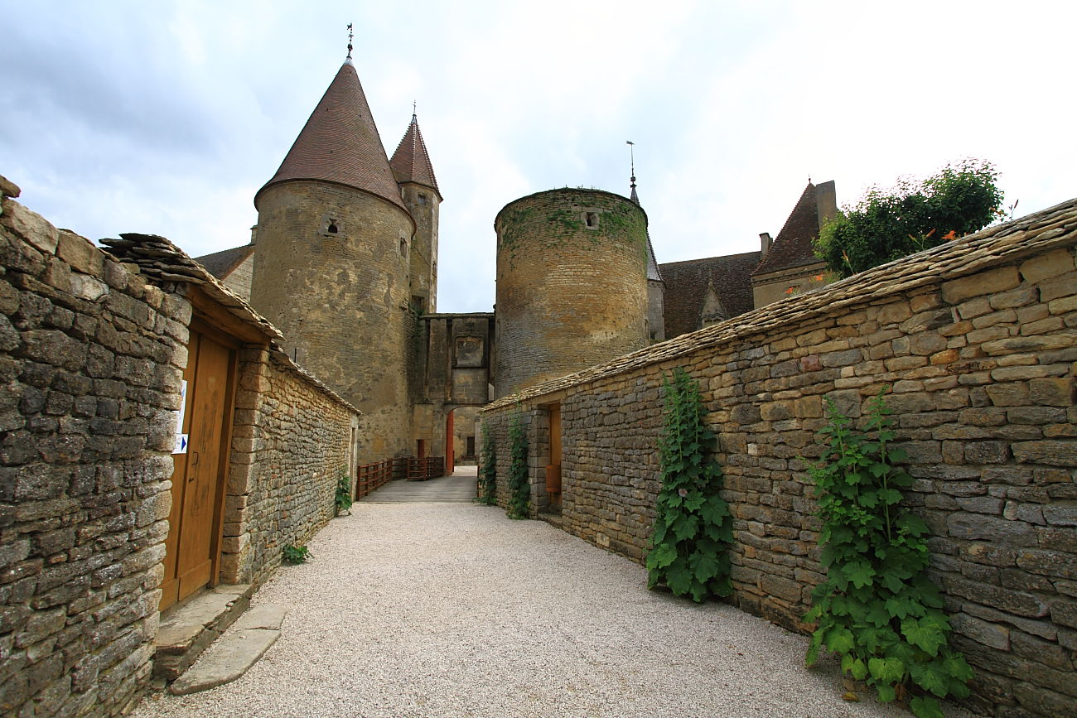
Sur son éperon rocheux, l’imposante silhouette du château médiéval témoigne aujourd’hui encore du rôle défensif qui fut le sien durant des siècles. Les premières traces de sa construction remontent au tout début du XIIe siècle, lorsque Jean de Chaudenay fit ériger un château neuf pour son fils, qui en prit possession en 1175. Le donjon carré date de cette époque.
Au milieu du XIVe siècle, la guerre de Cent Ans amène dans la région les grandes compagnies. L’enceinte et les cinq tours, reliées par des courtines, s’élèvent alors pour protéger seigneurs et villageois…

Slide 3
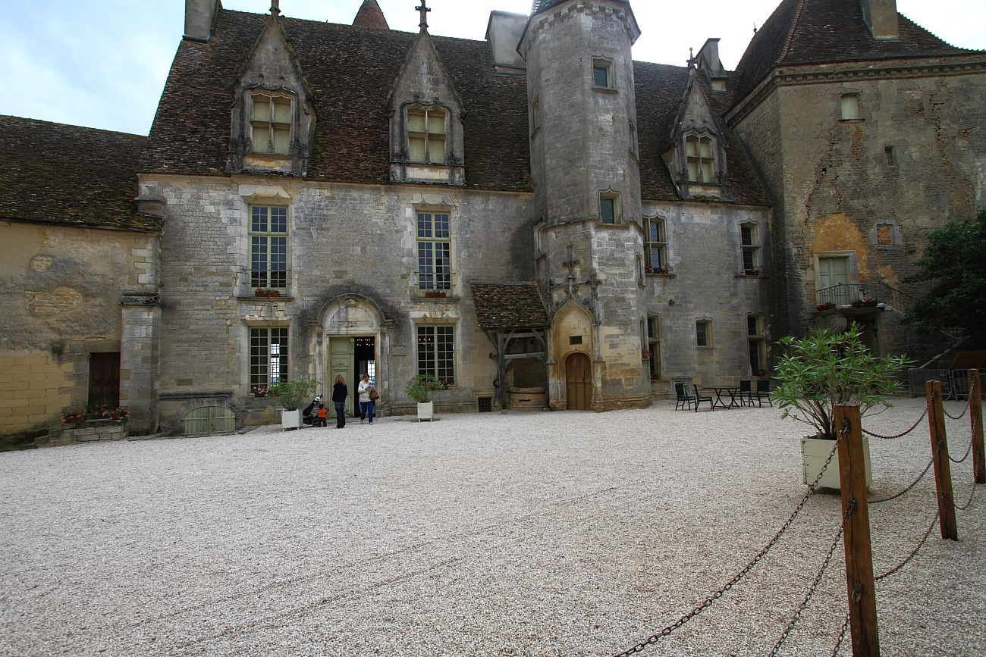
Après avoir traversé le Moyen Âge et ses tourments, la lignée des Châteauneuf s’éteint en 1457,lorsque Catherine de Châteauneuf est condamnée au bûcher pour avoir empoisonné son époux. La seigneurie est confisquée et confiée par le duc Philippe le Bon à son conseiller Philippe Pot, futur Grand sénéchal de Bourgogne. La vie à la forteresse devient moins martiale.
A la fin du XVe siècle, on y construit le grand logis, un logis d’hôtes ainsi qu’une chapelle dans le pur style gothique. Assiégé lors des guerres de religions en 1590, le château passe ensuite entre les mains de plusieurs familles aristocratiques qui poursuivent l’aménagement intérieur et la transformation des logis.

Slide 4
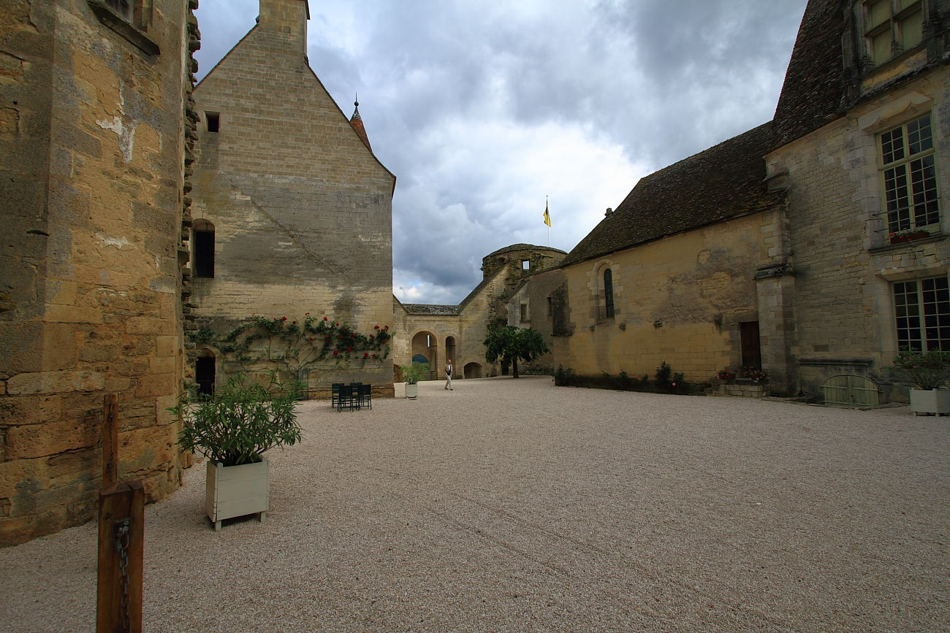
En 1936, le comte de Vogüe, qui l’habita, en fait don à l’État. Le château, classé monument historique depuis 1894 devient alors, avec le village, un site protégé, ce dernier obtenant même la labellisation de plus beau village de France. Depuis 2008 il est la propriété du Conseil régional de Bourgogne, qui en assure la gestion et le développement touristique et culturel.

Slide 5
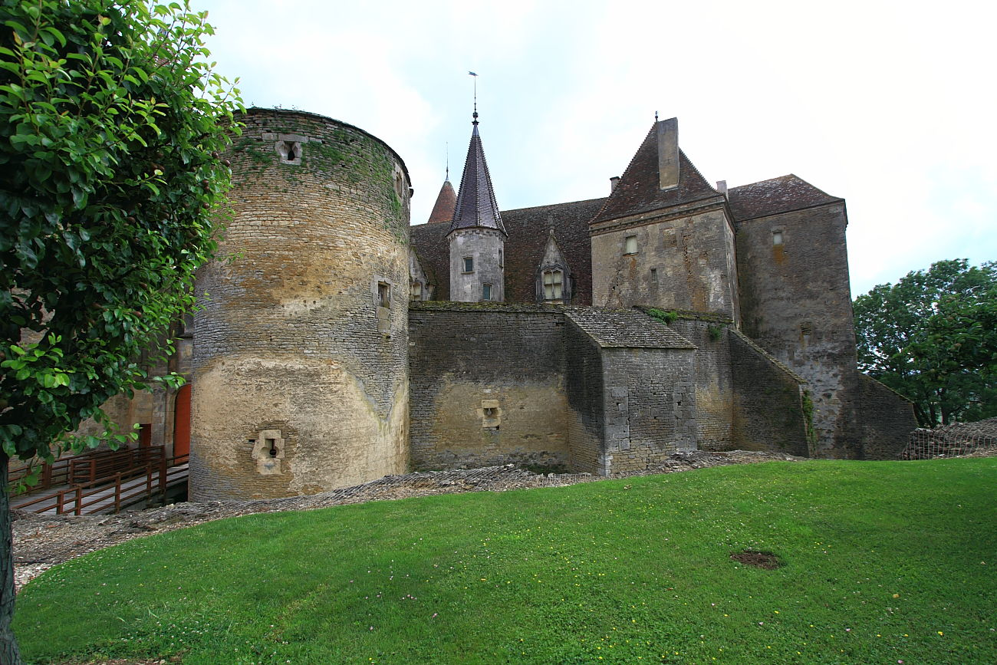

Slide 6
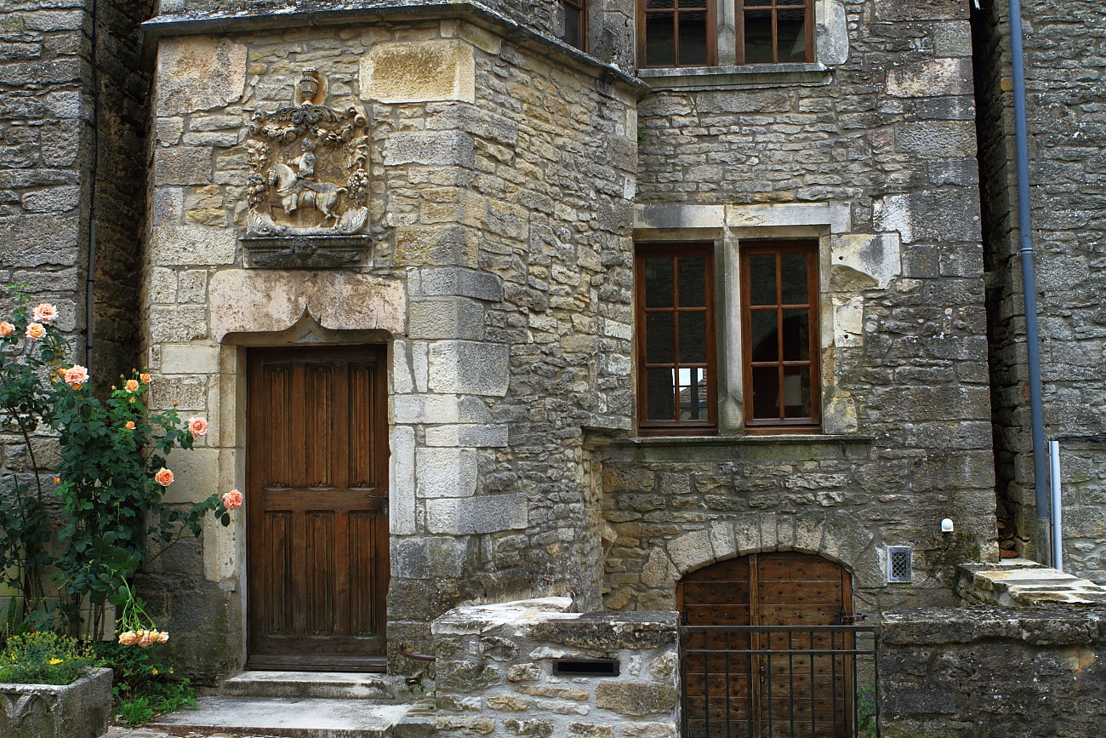
L'histoire de la commune est intimement liée à celle de sa forteresse, comme l'indique son nom. Ainsi, Châteauneuf apparaît autour du XIIe siècle quand sont bâtis les premiers éléments du château.
Châteauneuf était à la fin du Moyen Âge un village prospère à vocation commerçante, protégé par son imposante forteresse. De cette époque restent de nombreuses maisons décorées de frontons et de tourelles d'escalier.

Slide 7
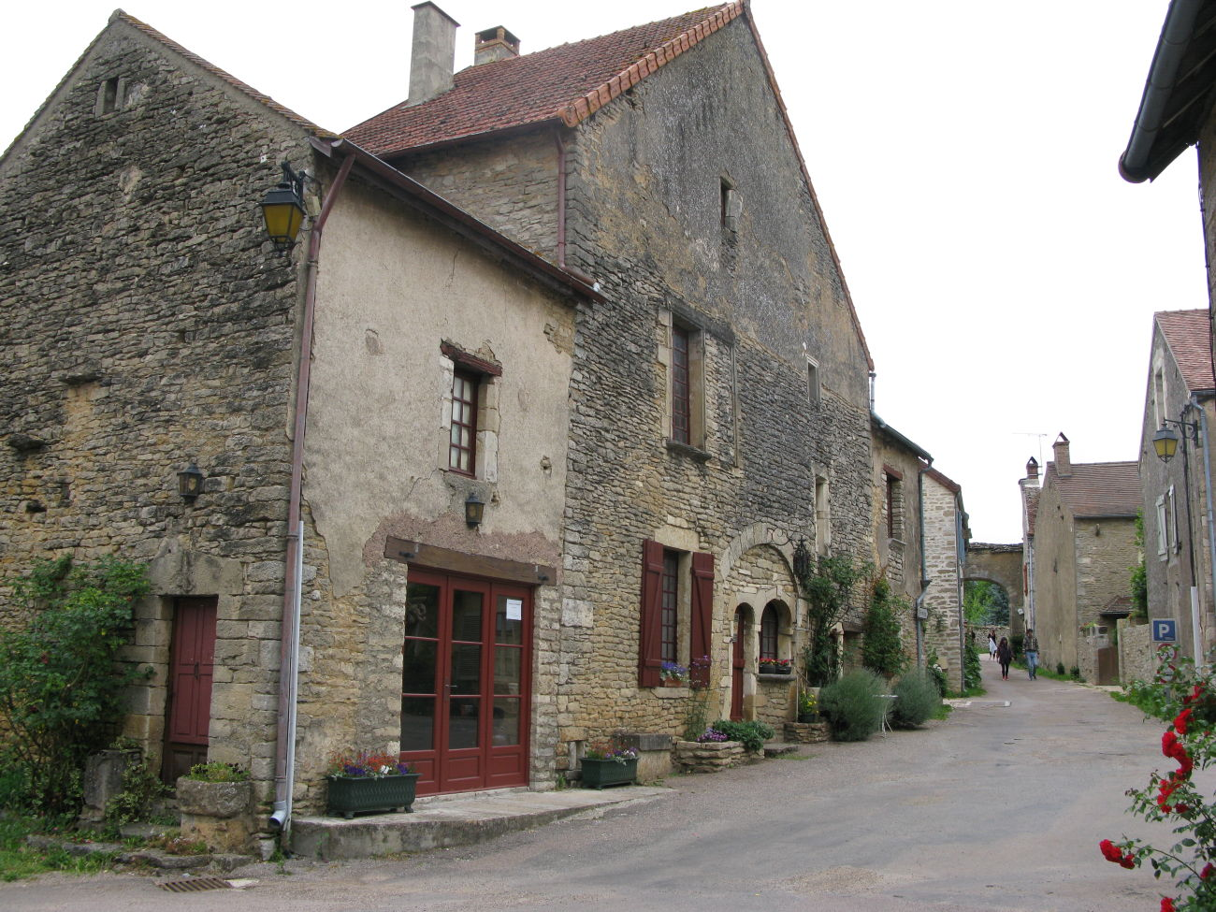

Slide 8
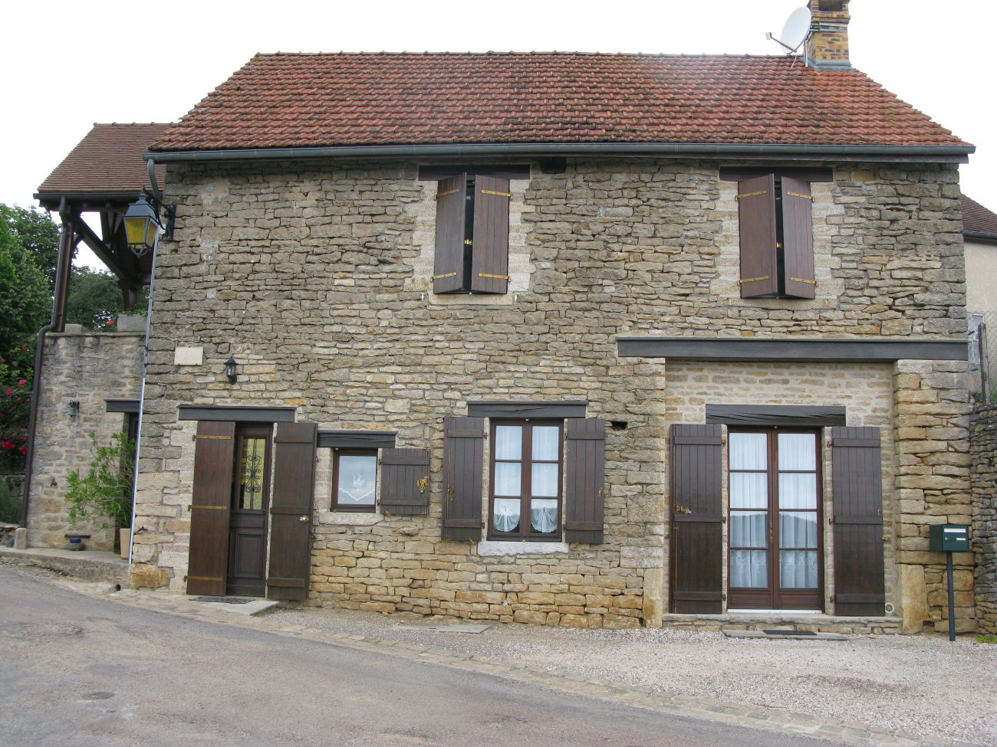

Slide 9
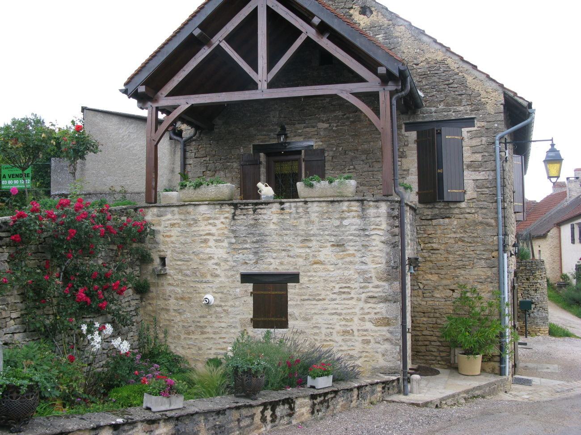

Slide 10
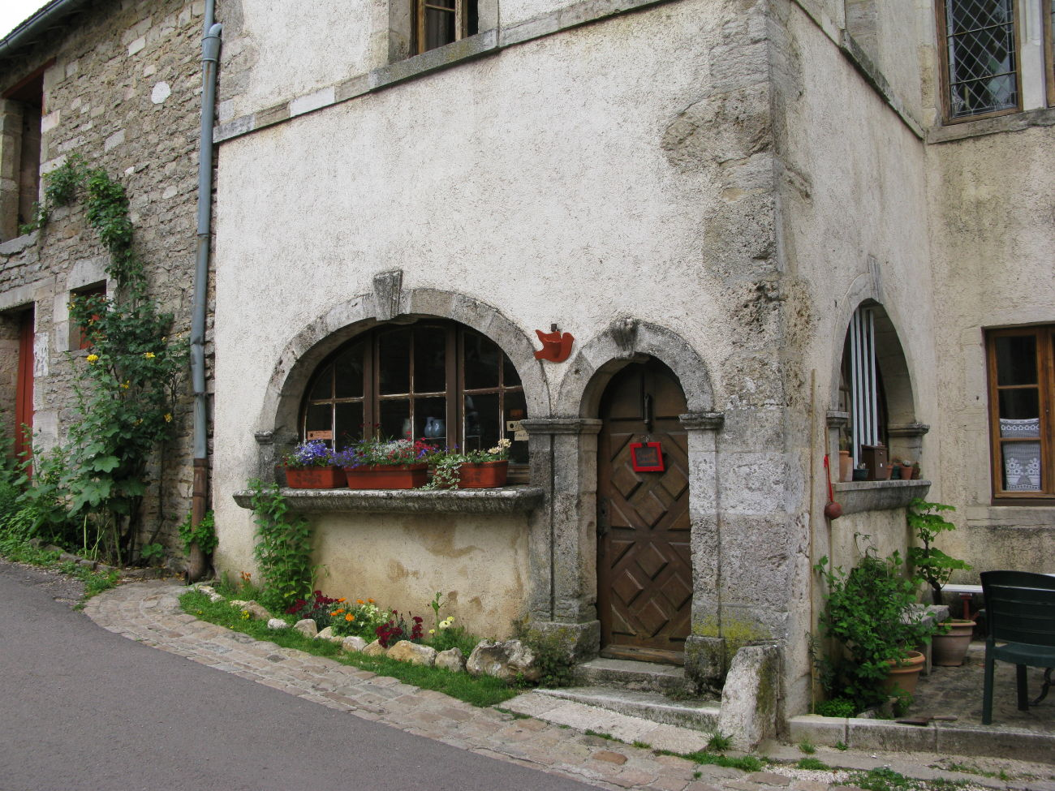

Slide 11
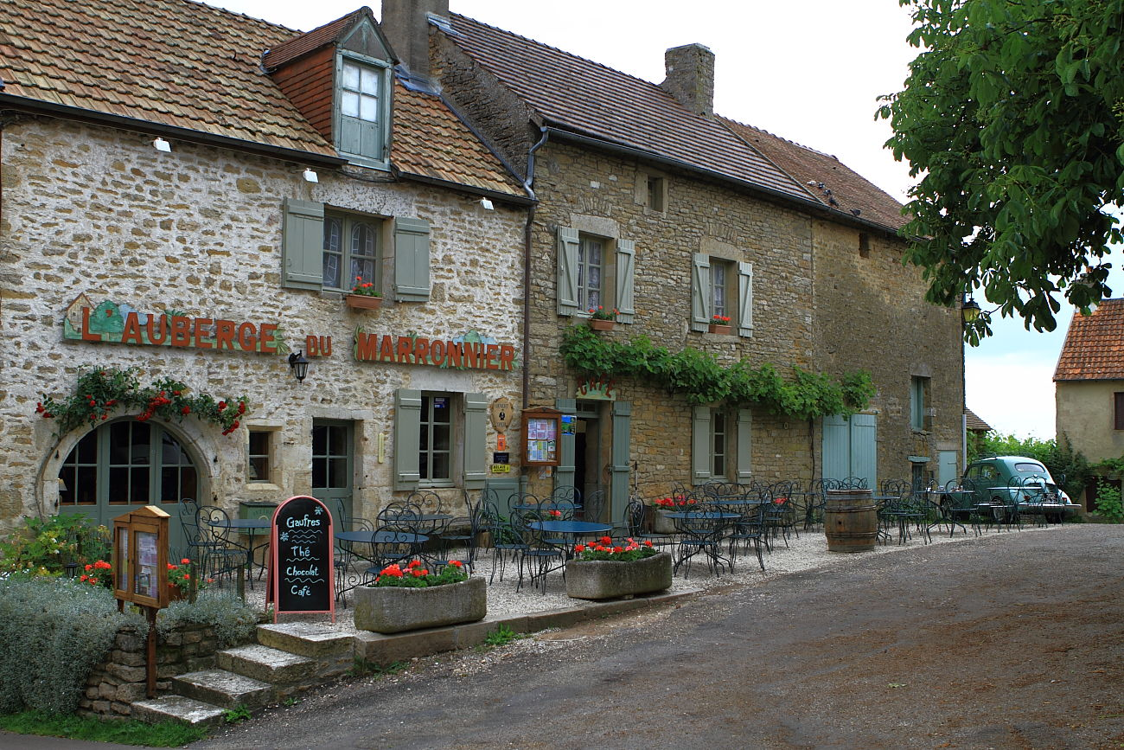

Slide 12
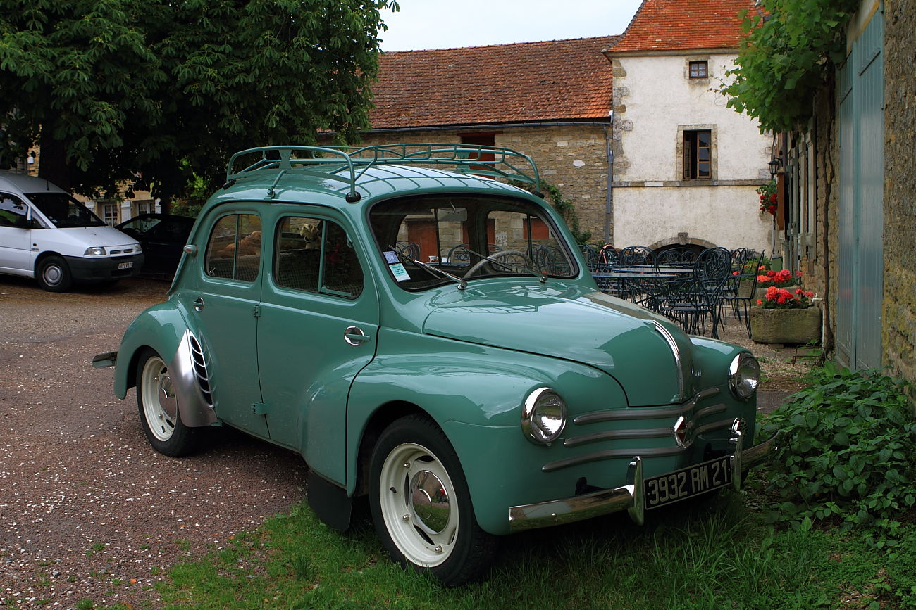

Slide 13
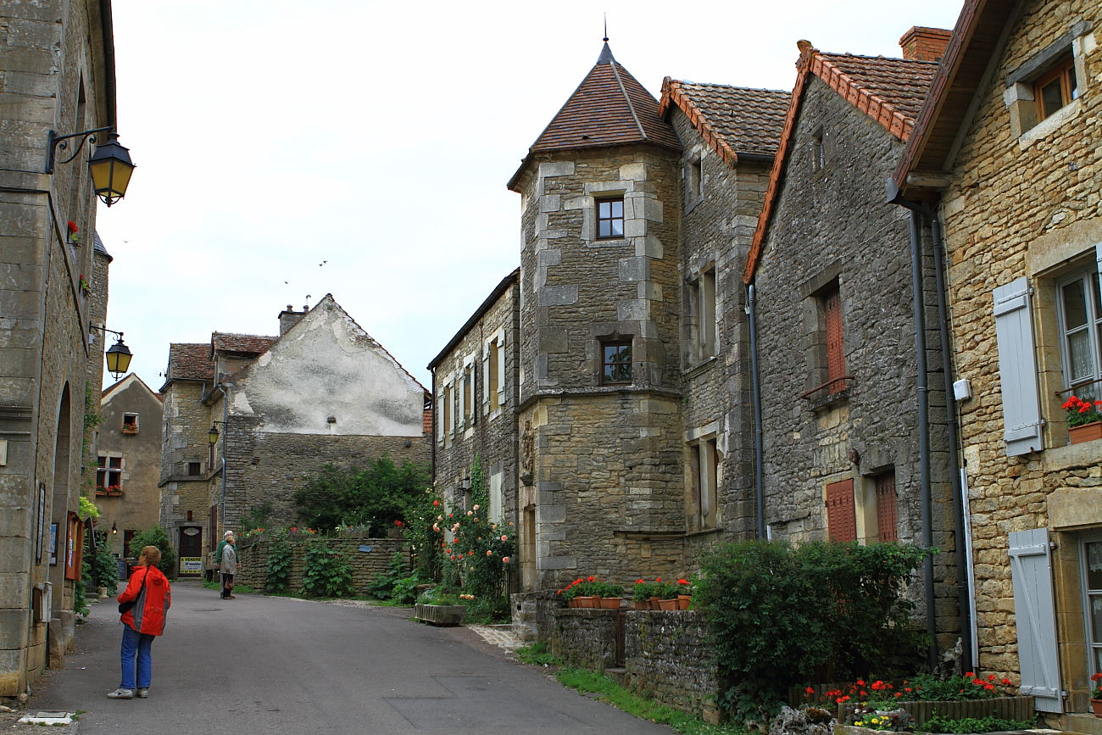

Slide 14
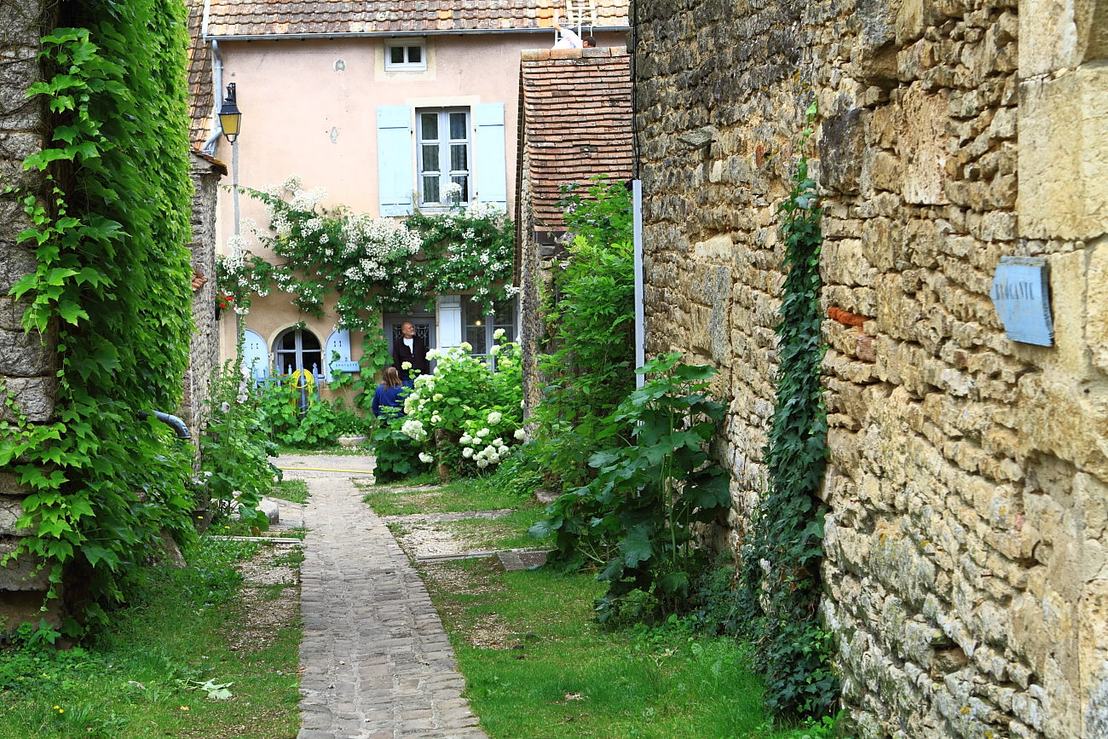

Slide 15
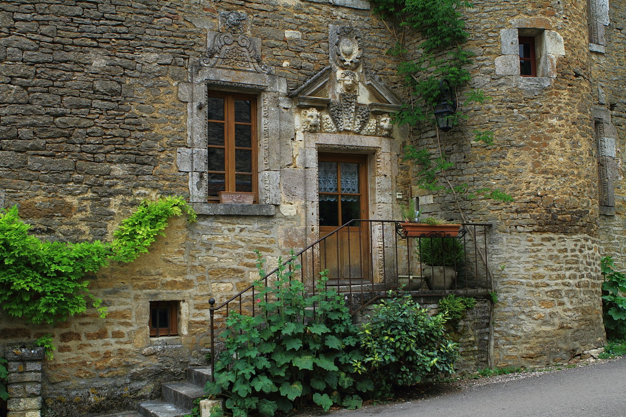

Slide 16
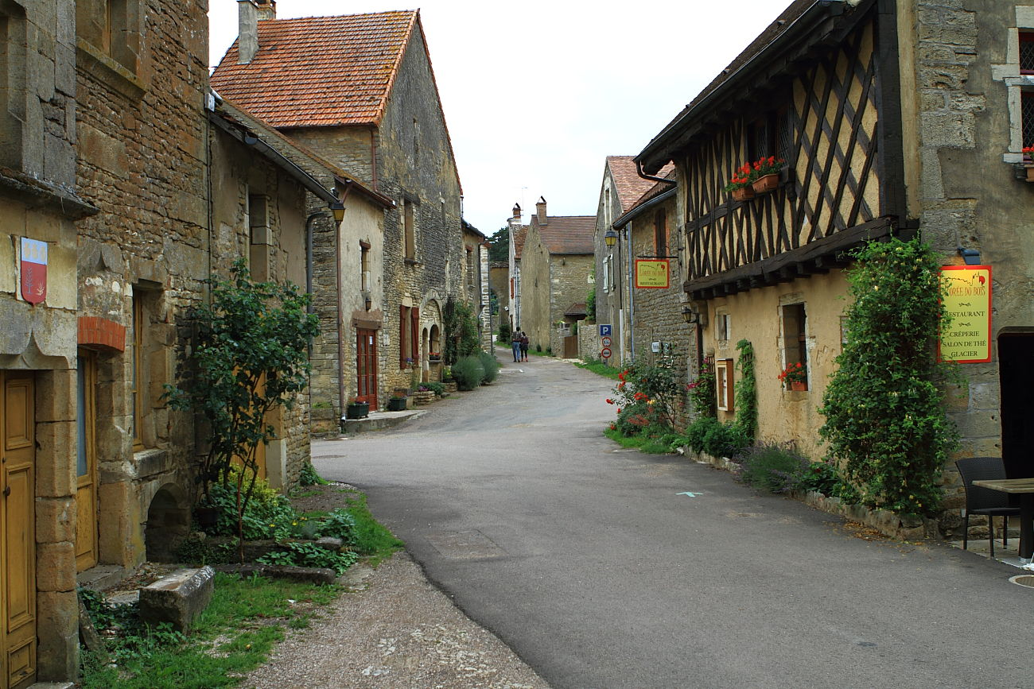

Slide 17
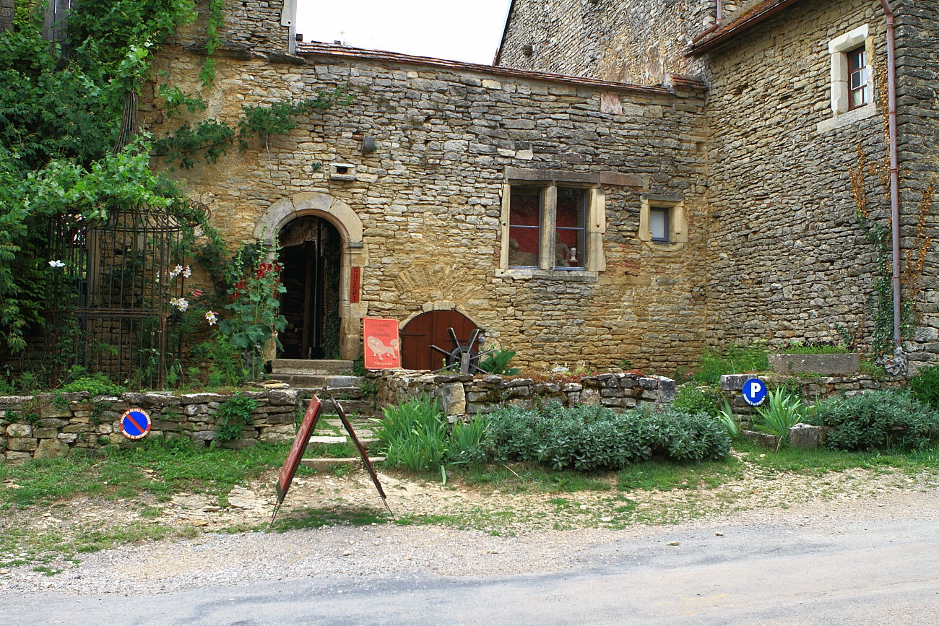
Le village abritait au Moyen-Âge un Hôtel des Mépartistes, sorte de lieu de réunion des hommes d'église natifs de la région. Disparu au XVIIème siècle, on peut aujourd'hui admirer ses ruines sur la Place aux Chevaux.
La Malle aux Chimères occupe actuellement ce lieu.

Slide 18
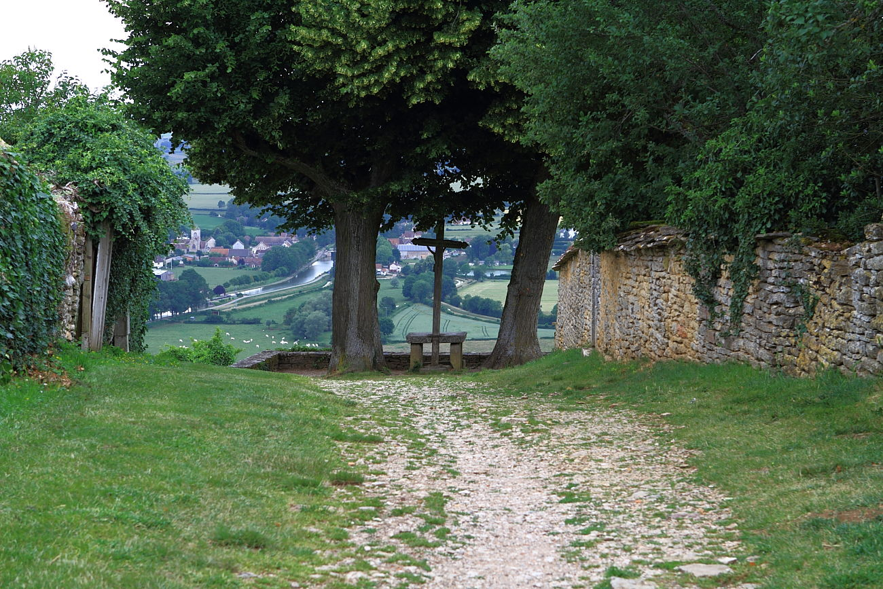
Le Canal de Bourgogne se déroule au pied de la colline.

Slide 19
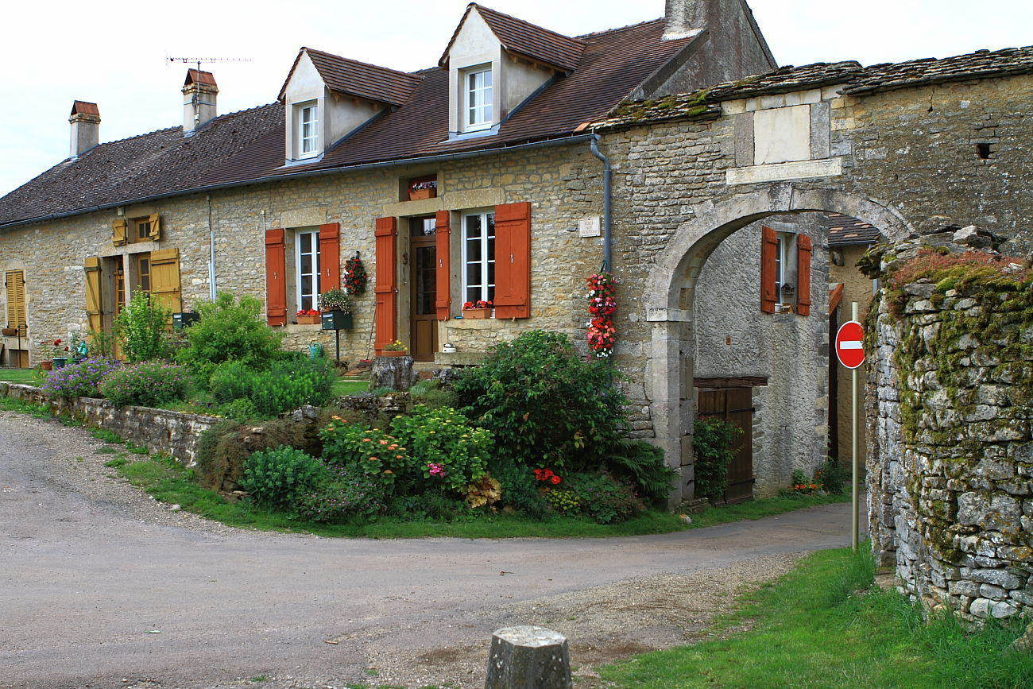

Slide 20
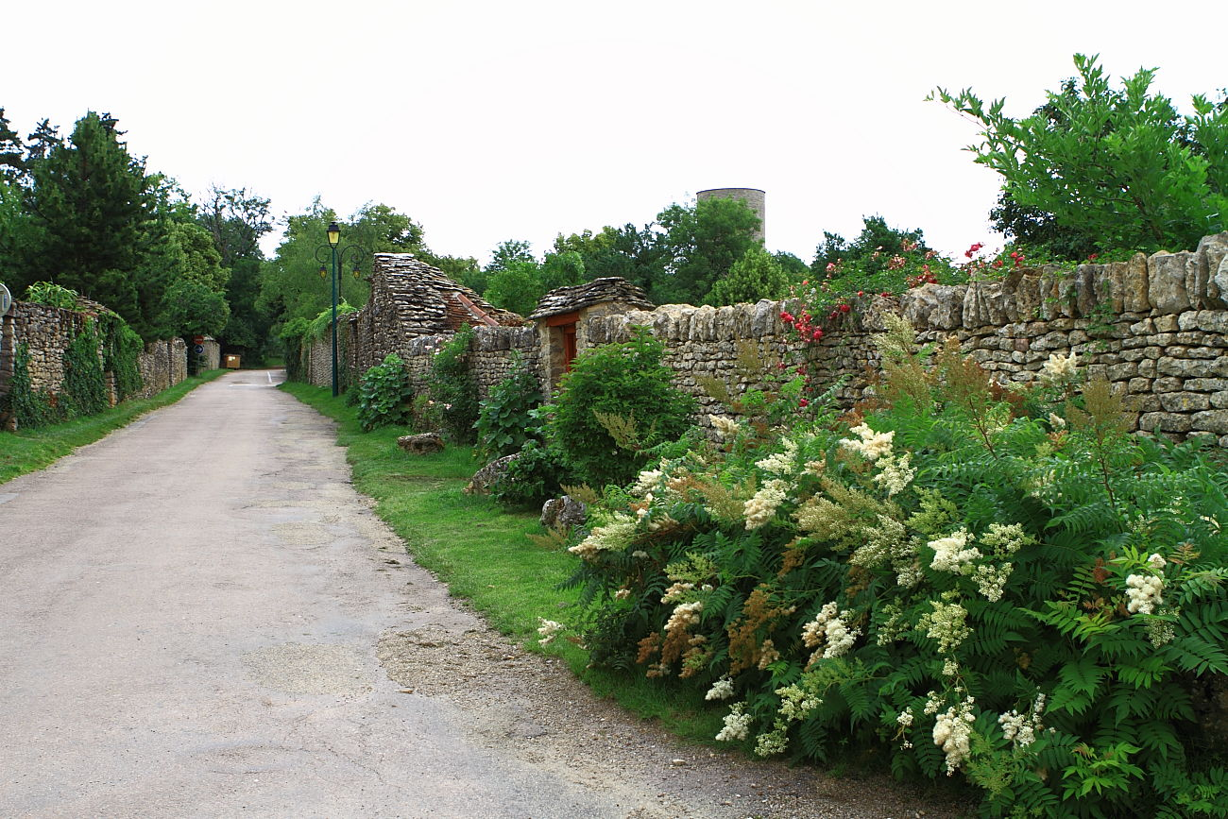

Slide 21
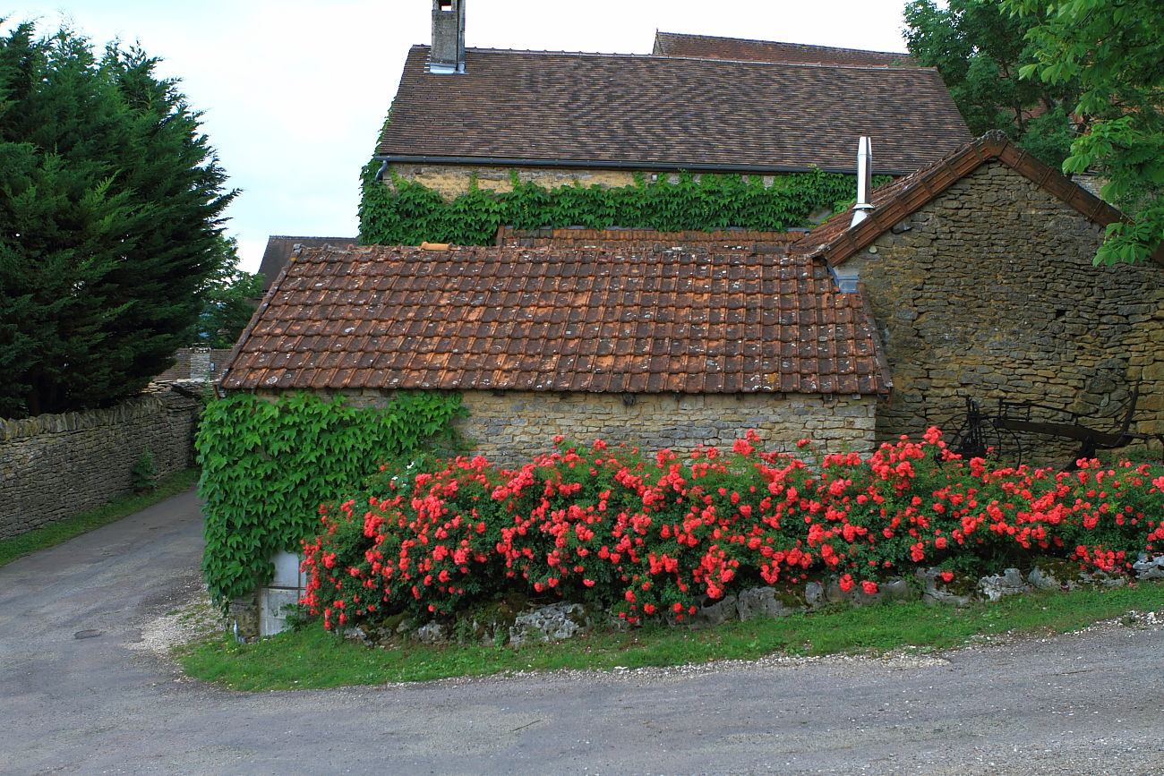

Slide 22
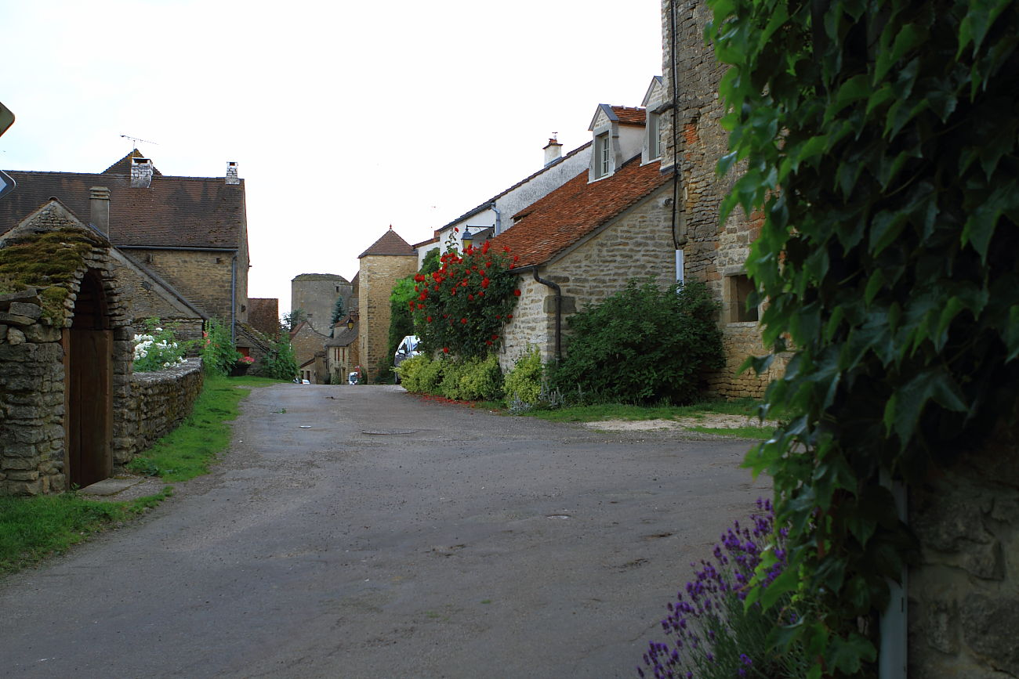

Slide 23
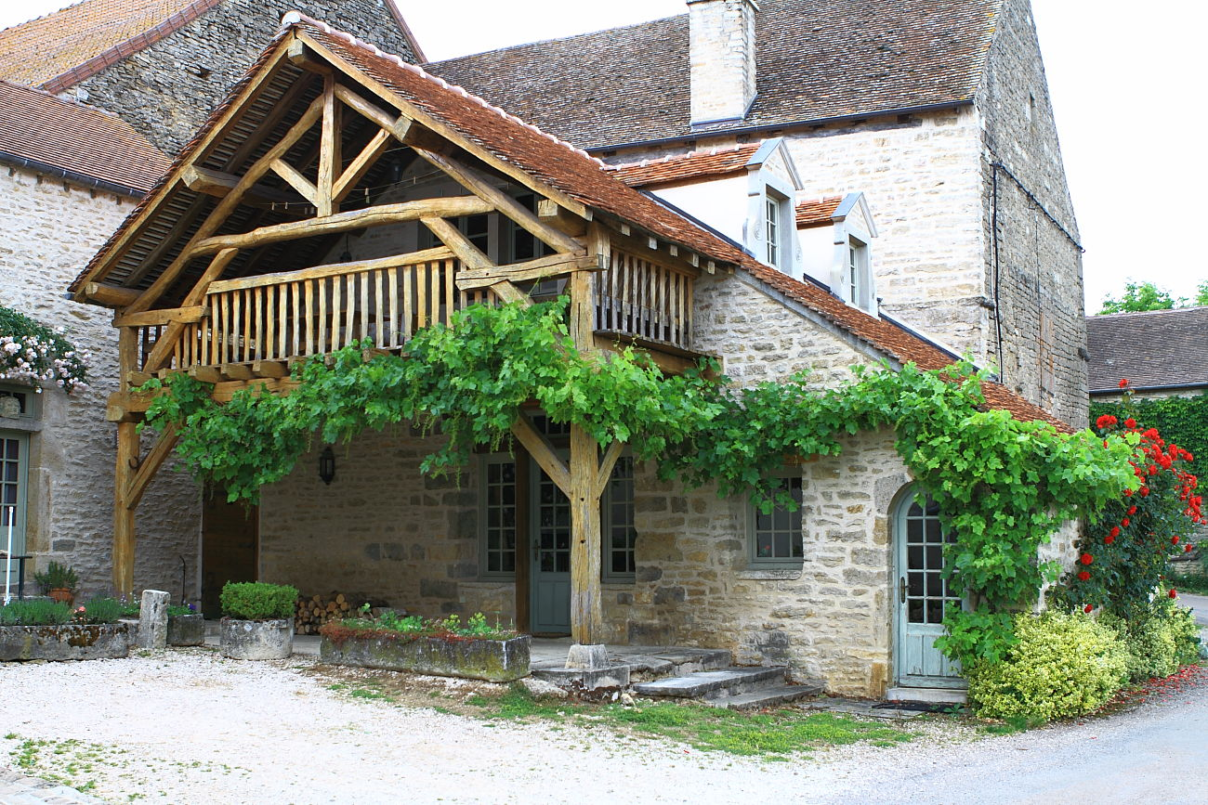

Slide 24
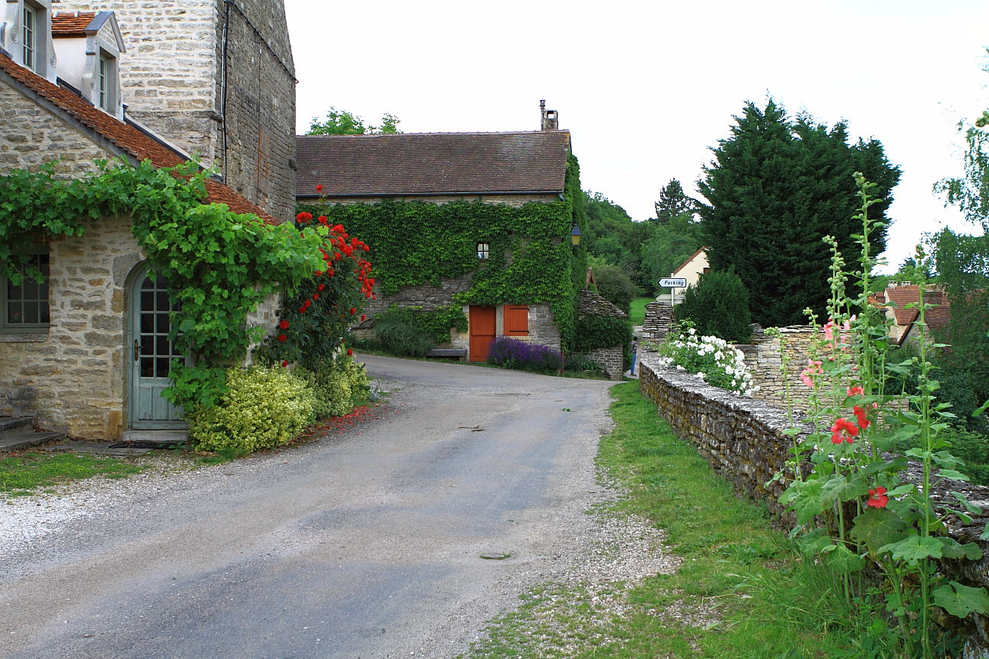

Slide 25
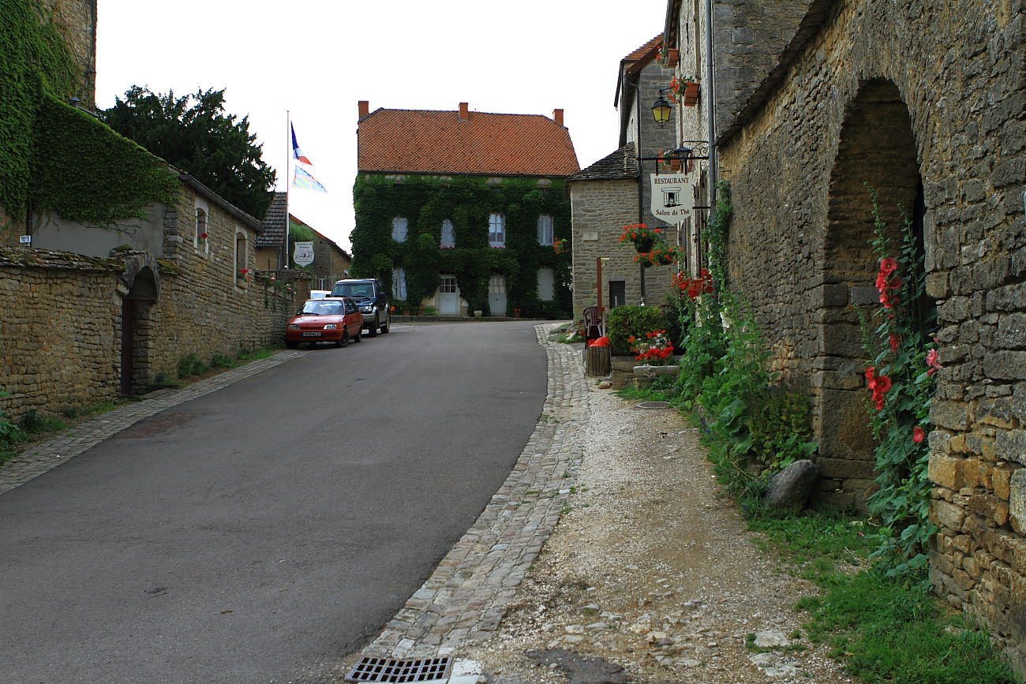

Slide 26
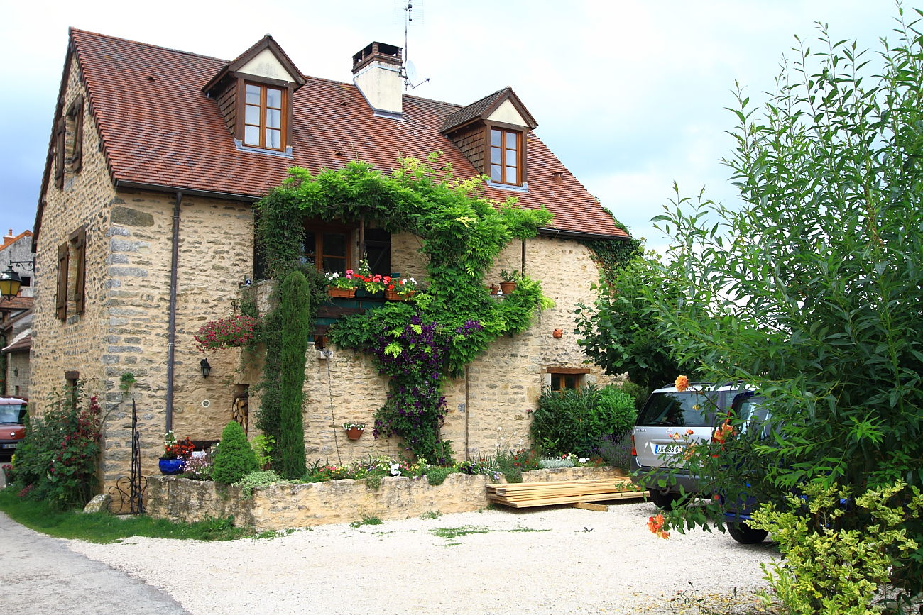

Slide 27
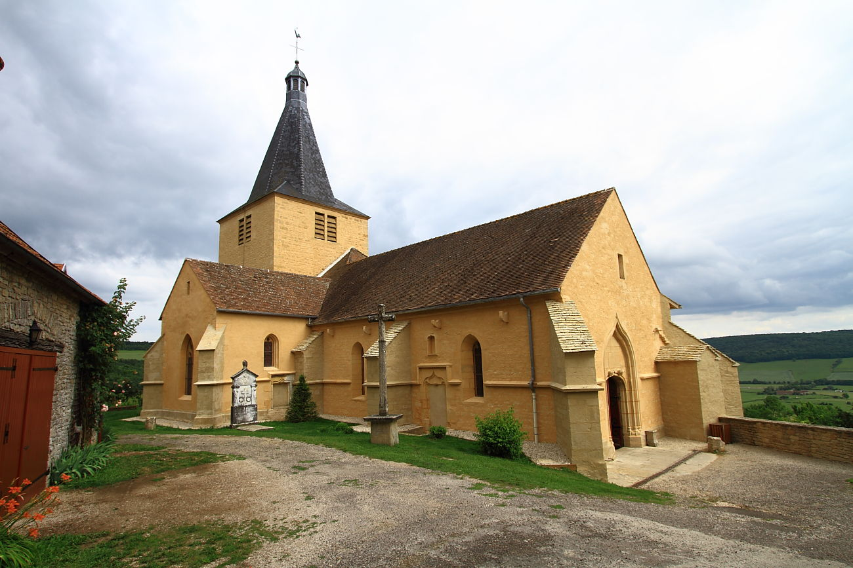
Fondée en 1494, l’église de Châteauneuf s’érigea en paroisse curiale en 1572. Implantée au sud du village à 475 m d’altitude, l’église, indissociable du château, présente un plan classique en forme de croix latine.
Elle recèle deux statues des apôtres Saint Philippe et Saint Jacques avec leurs attributs, la tunique et le livre, et ceux de pèlerin avec le bâton ou bourdon auquel est accrochée la coquille comme sur l’un des vitraux.

Slide 28
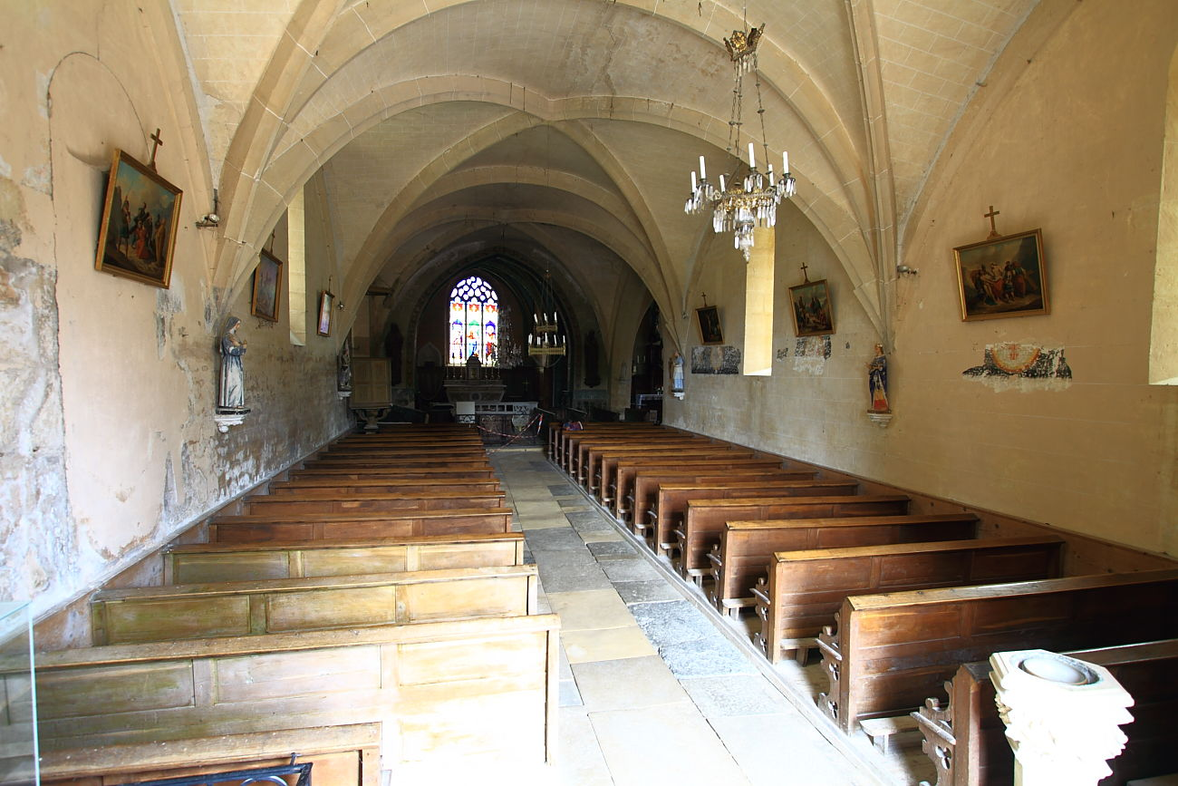
L’église restaurée a été inaugurée en octobre 2012.

Slide 29
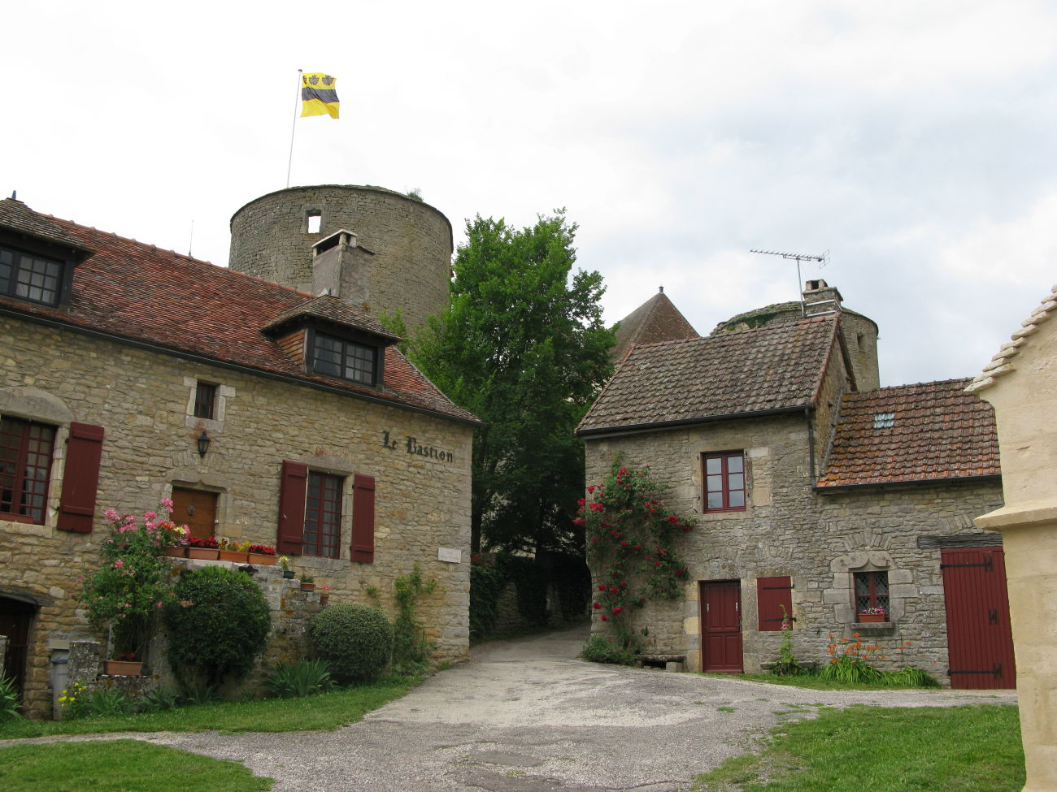

Slide 30
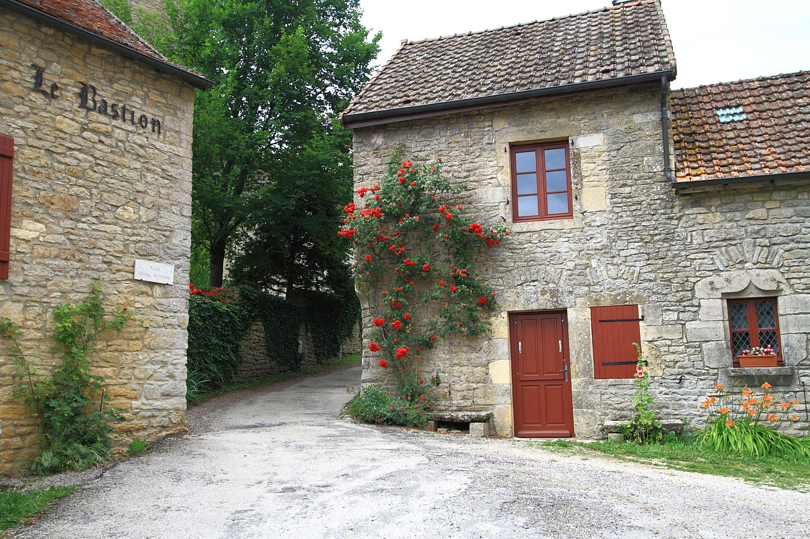

Slide 31
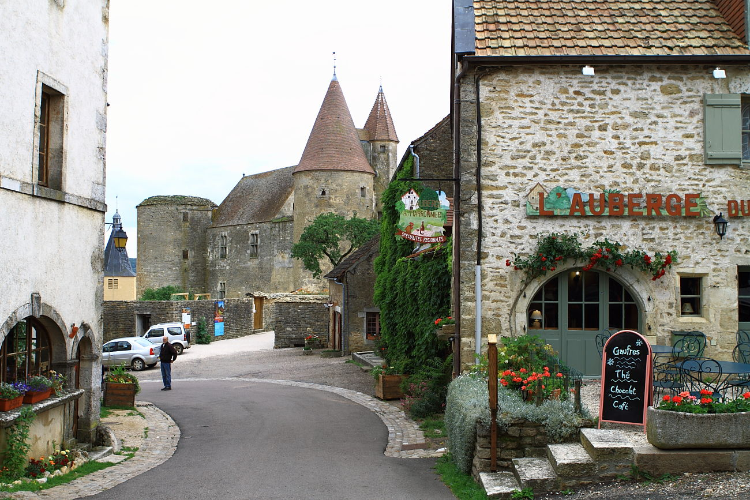

Slide 32
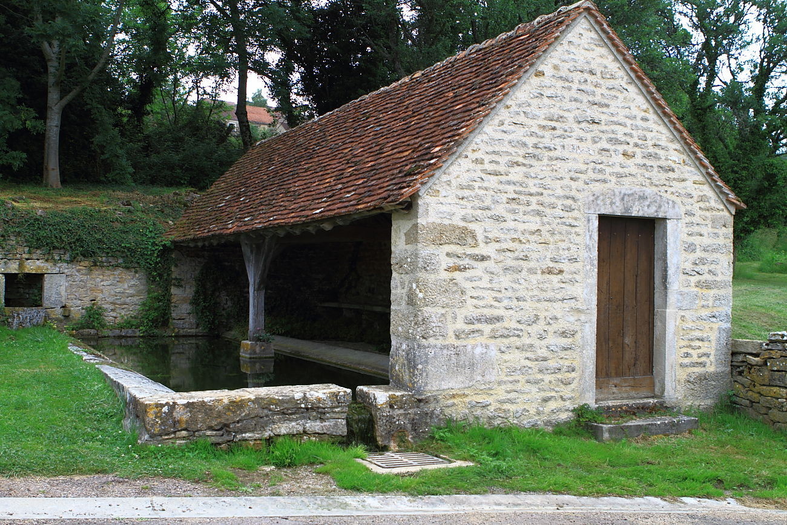
Le lavoir du village

Slide 33
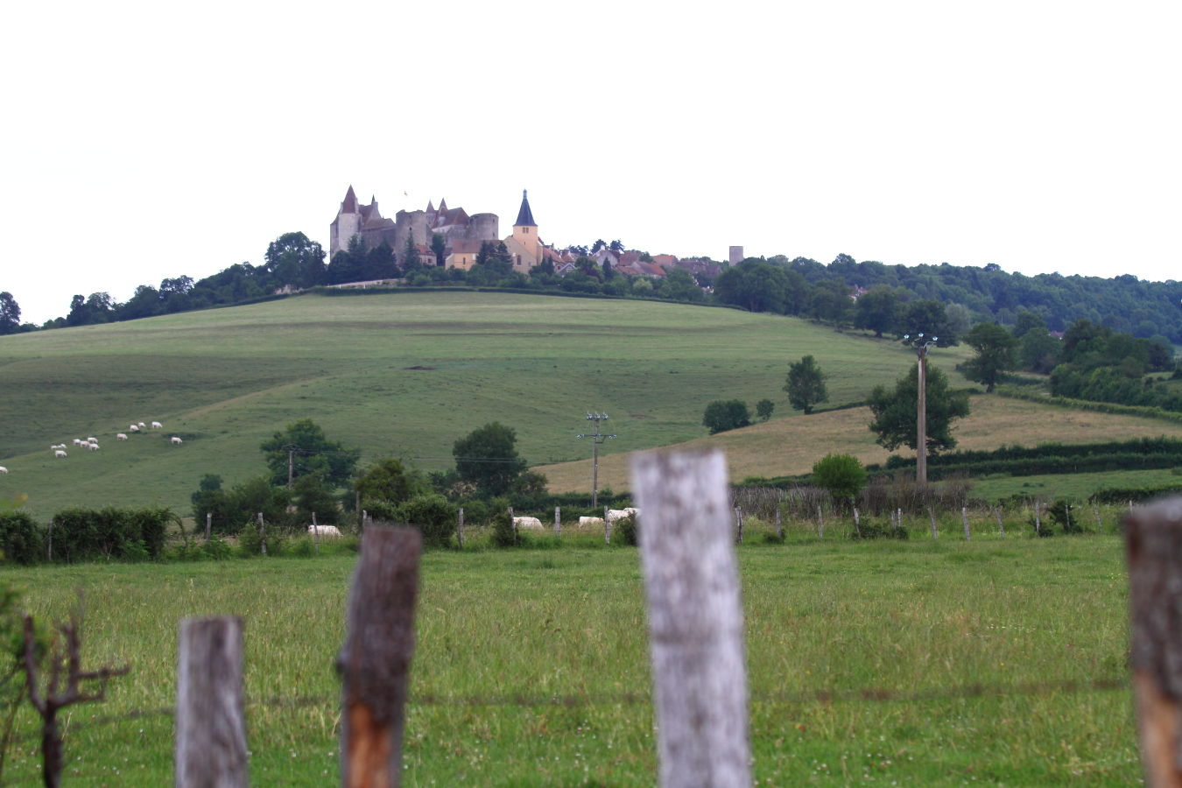

Photos et présentation: jean-marie clausse
parcourir.la.france@gmail.com
(Juillet 2011)
http://parcourir-la-france.blogspot.fr/
Commentaires & musique – source: Internet

Slide 34
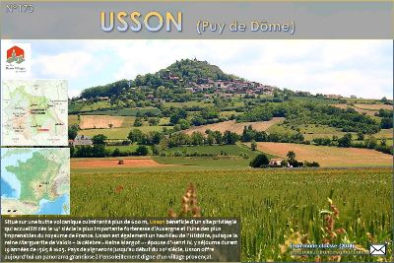
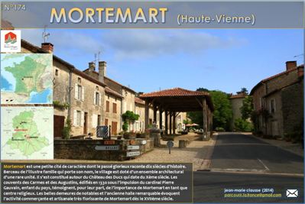
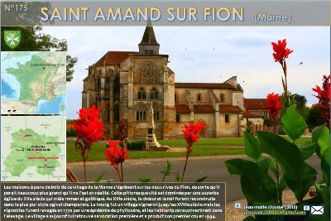
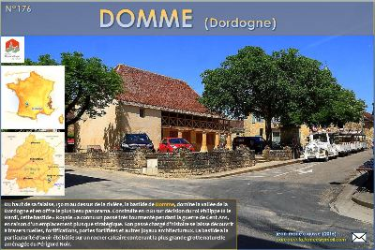



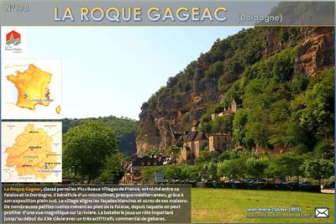
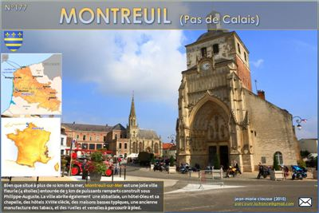
Chaîne You Tube
Cliquer sur une vignette pour accéder à la page correspondante.
Page Facebook
http://parcourir-la-france.blogspot.fr/

